Slide 1
“ Мир как дом”.
Дорога от дома до школы.
Правила безопасного поведения на дорогах, на транспорте (наземном, в том числе железнодорожном, воздушном и водном), в лесу, на водоеме в разное время года.
Правила пожарной безопасности,
основные правила обращения с газом, электричеством, водой.

Slide 2
Пройди по ссылке и посмотри инструктаж по технике безопасности
https://www.youtube.com/watch?v=TkmrnlTnGcs

Slide 3


Slide 4
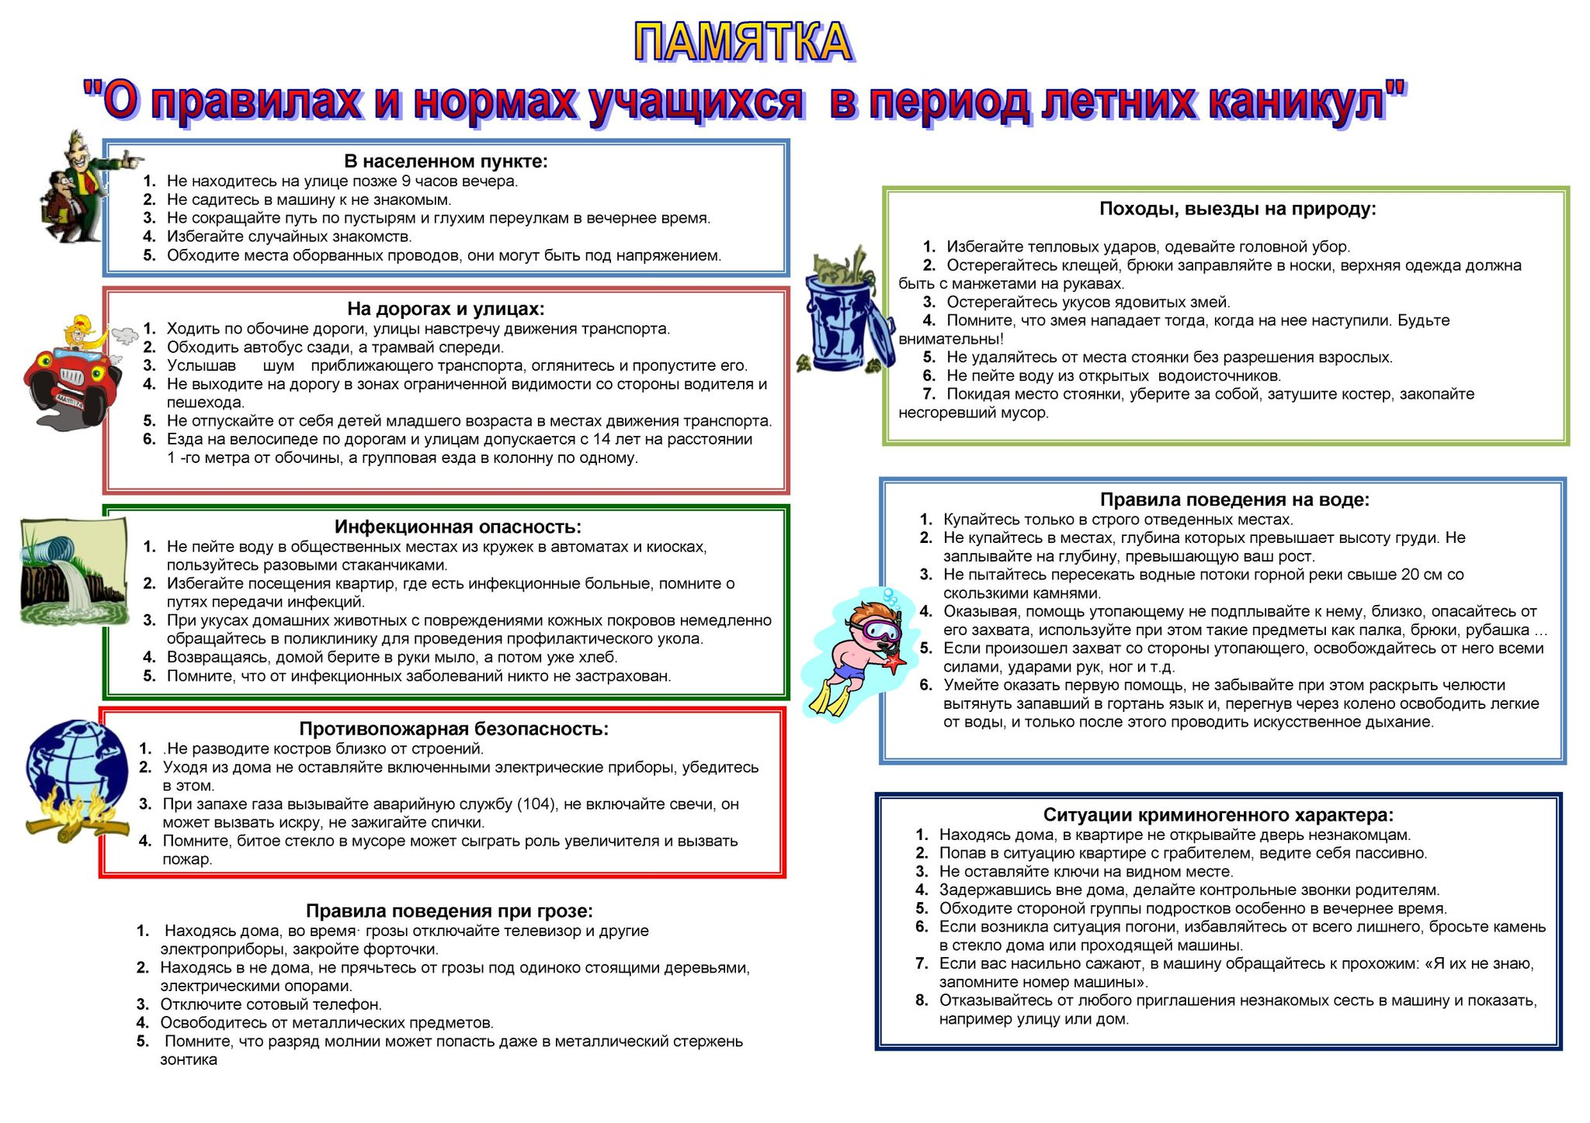

Slide 7


Slide 8
Помни и соблюдай эти правила.
Отдыхай, набирайся сил.
Счастливых и безопасных тебе каникул!

